Slide 1
Kατανομή βροχοπτώσεων Υδρολογία
Δρ Μ.Σπηλιώτης

Slide 2
Βασική βιβλιογραφία σημερινού μαθήματος
Χρυσάνθου Βλ., 2013. Σημειώσεις Υδρολογίας.
Μπέλλος Κ., 2006. Στοιχεία Τεχνικής Υδρολογίας. Ξάνθη.
Τσακίρης Γ.και Βαγγέλης Χ., 2009. Υδατικοί πόροι: ΙΙ. Εφαρμογές Τεχνικής Υδρολογίας, Ασκήσεις. (3 κεφάλαιο). Εκδόσεις Συμμετρία, Αθήνα.
Σακάς Ι, 2012. Τεχνική Υδρολογία (άσκηση δυναμικής εξατμισοδιαπνοής). Εκδόσεις Αϊβαζίδη, Θεσσαλονίκη.
ΜcCuen, 1988. Hydrologic Analysis and Design. Prentice Hall, 1998

Slide 3
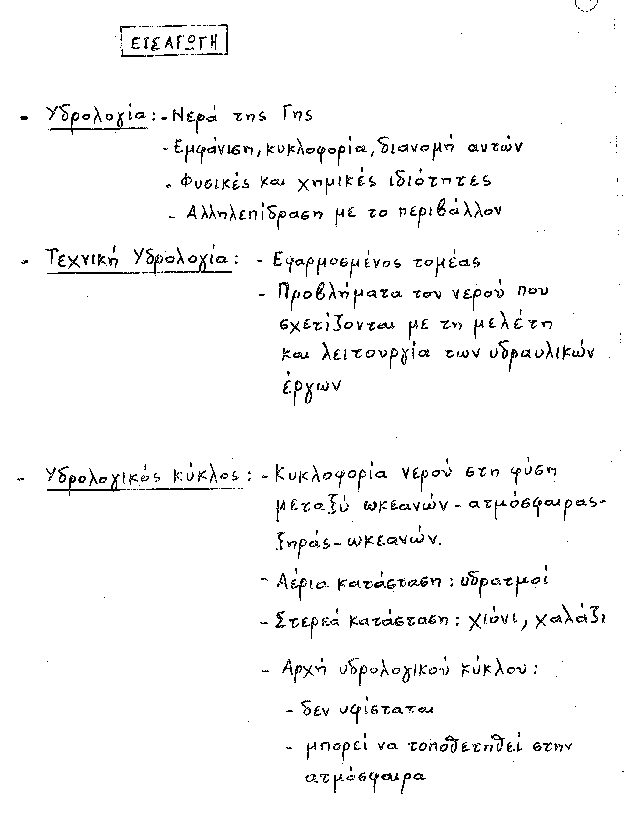
Χρυσάνθου, 2013

Slide 5
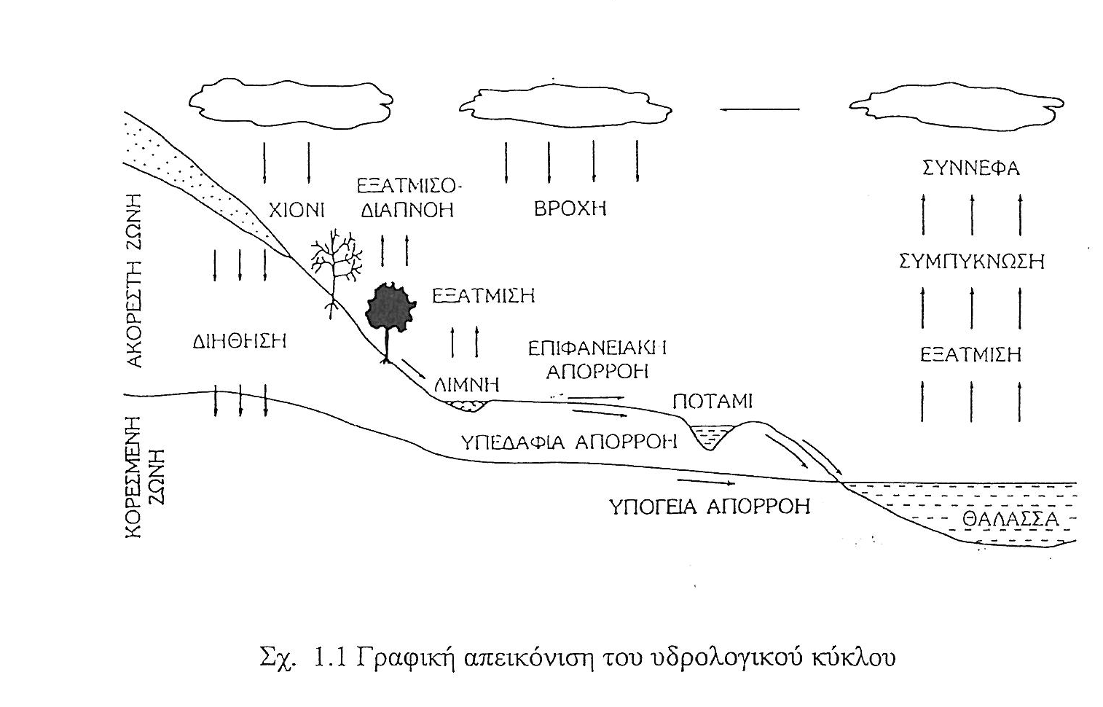
Μπέλλος, 2006

Slide 6
Ανάλυση Βροχομετρικών παρατηρήσεων
Δρ Μ.Σπηλιώτης

Slide 7
Βροχοπτώσεις
Σημειακές μετρήσεις βροχής
Ολοκλήρωση για τη μετρούμενη έκταση
Διόρθωση με βάση τη βροχοβαθμίδα
Συμπλήρωση στοιχειών που λείπουν:
Έλεγχος συσχέτισης
Γραμμική παλινδρόμηση
Λύση με βάση την αρχή της Αναλογίας

Slide 8
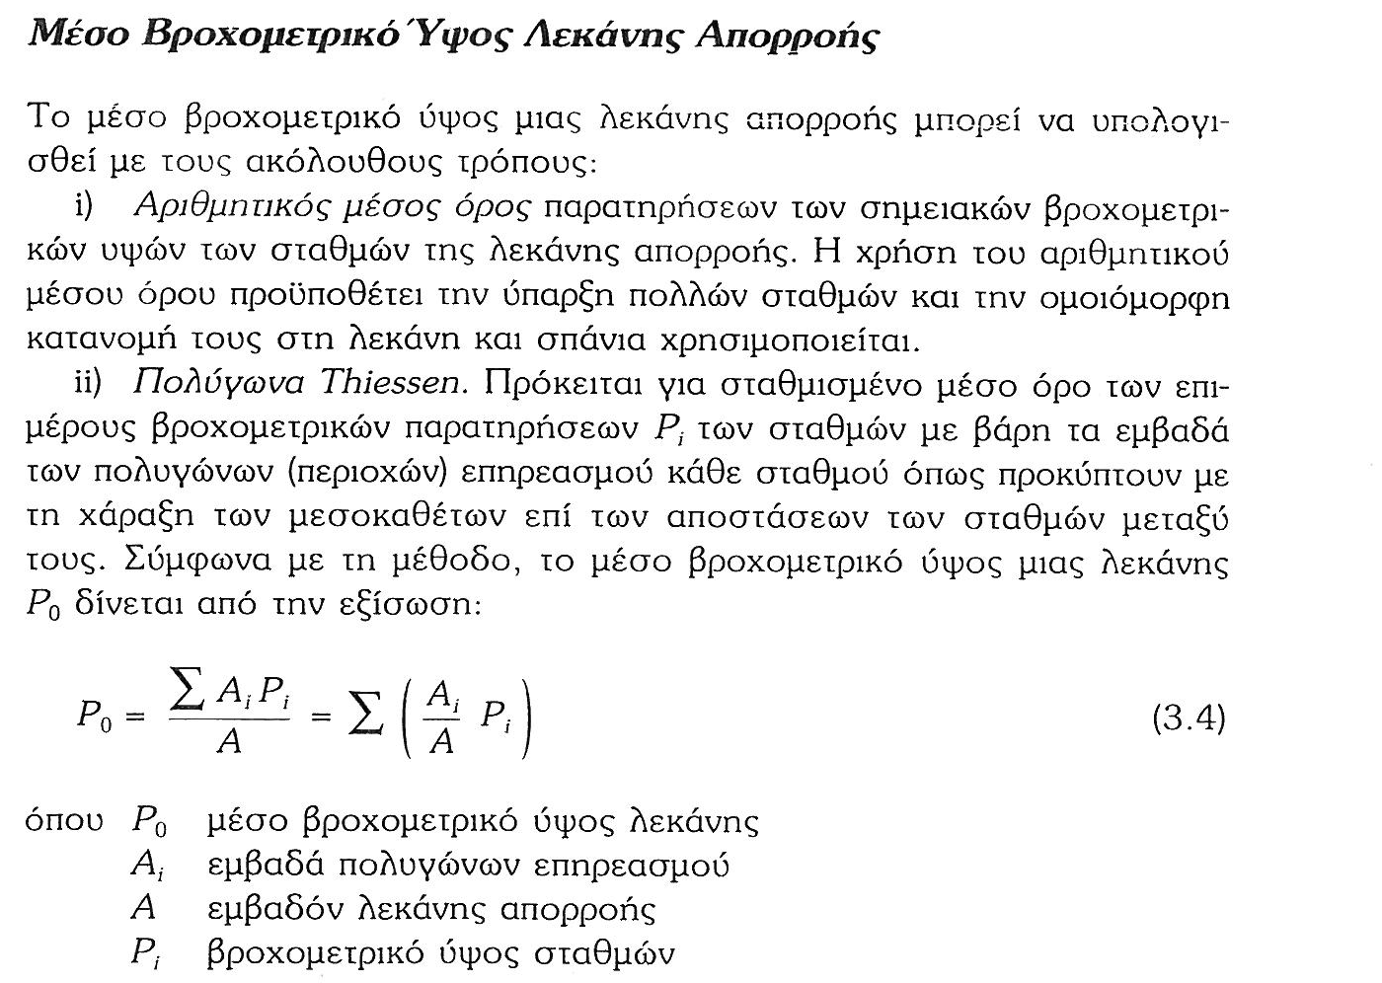

Slide 9
Πολύγωνα Thiessen
P₁
P₂
Μεσοκάθετος στο ευθύγραμμο τμήμα που ενώνει ανά δύο τους βρ. σταθμούς

Slide 10
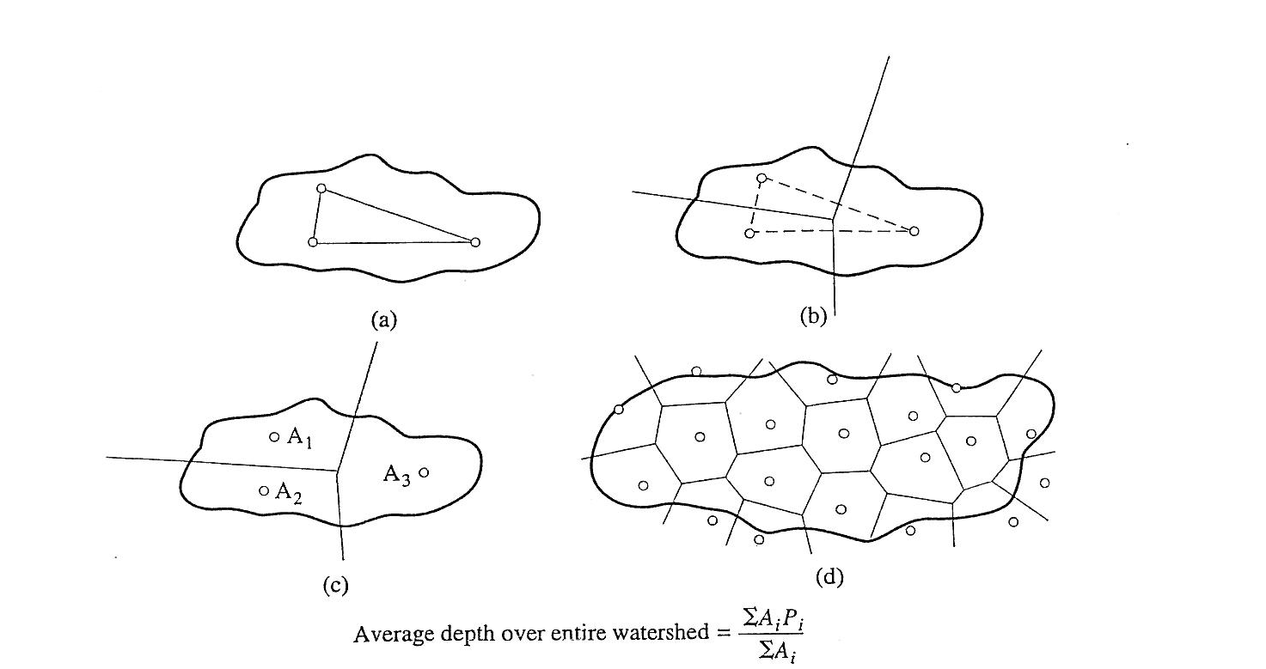
3 και περισσότερα σημεία…

Slide 11
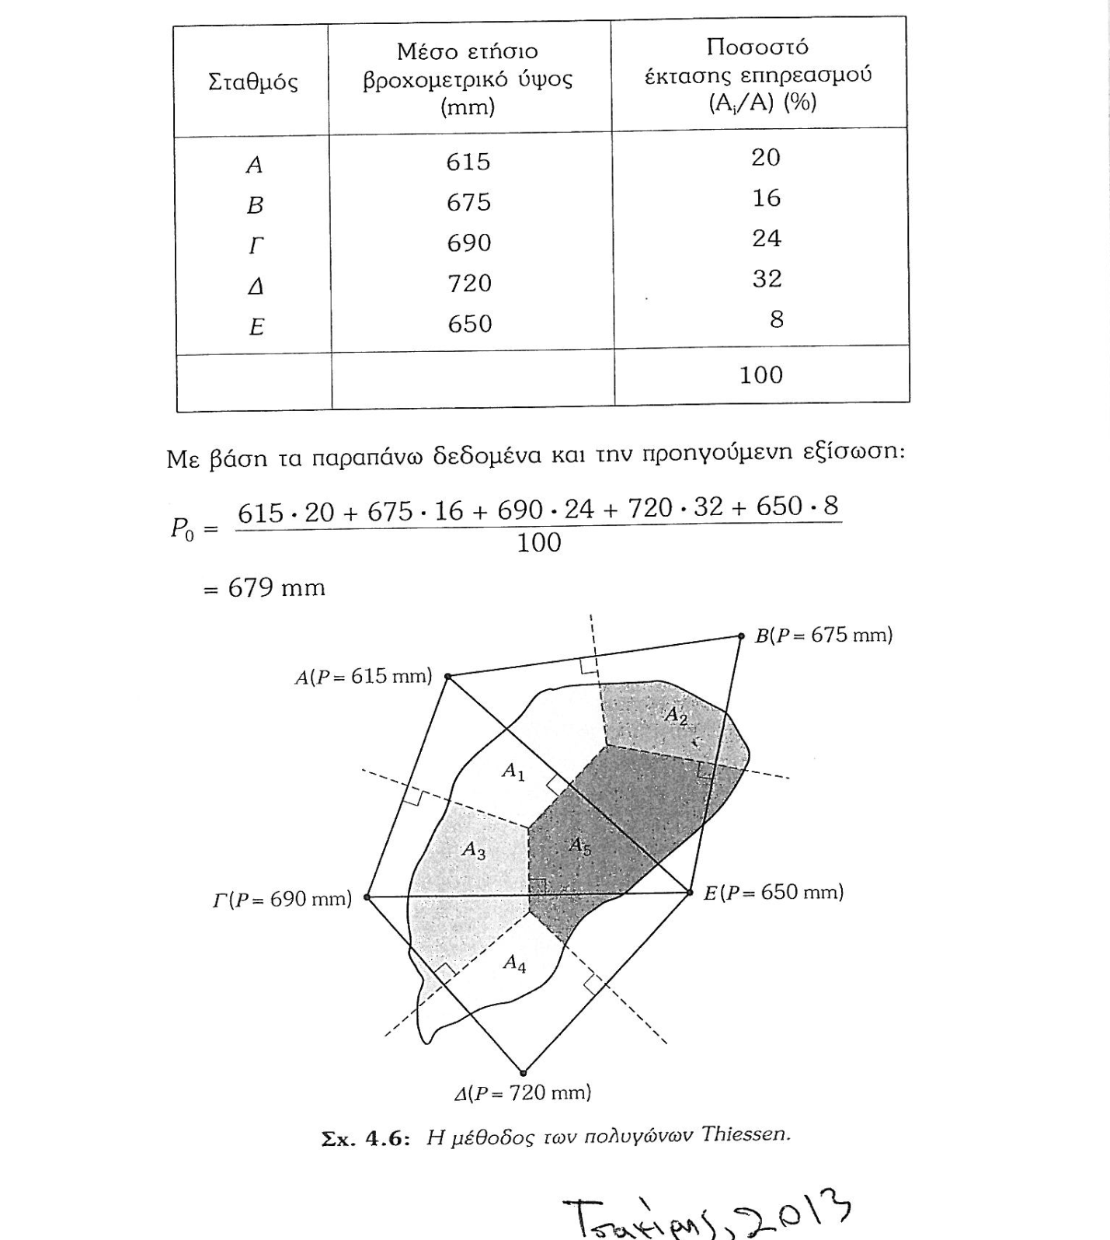

Slide 12
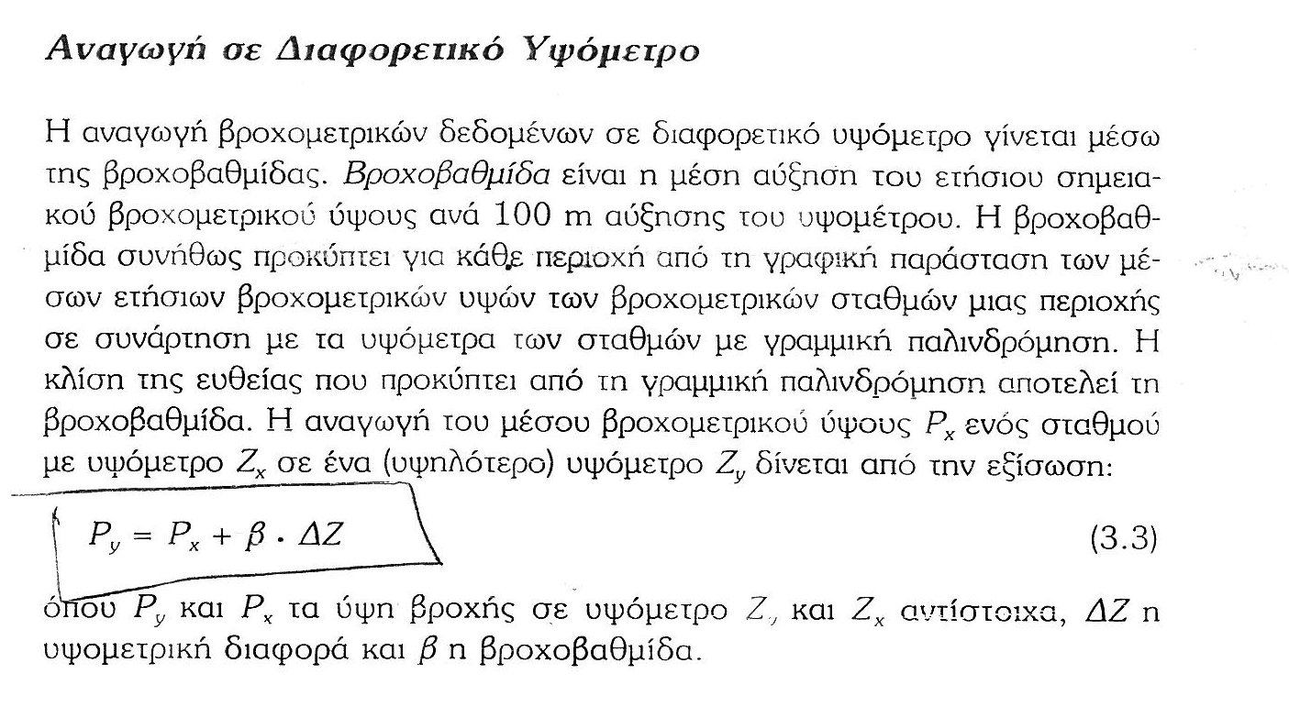
βροχοβαθμίδα

Slide 13
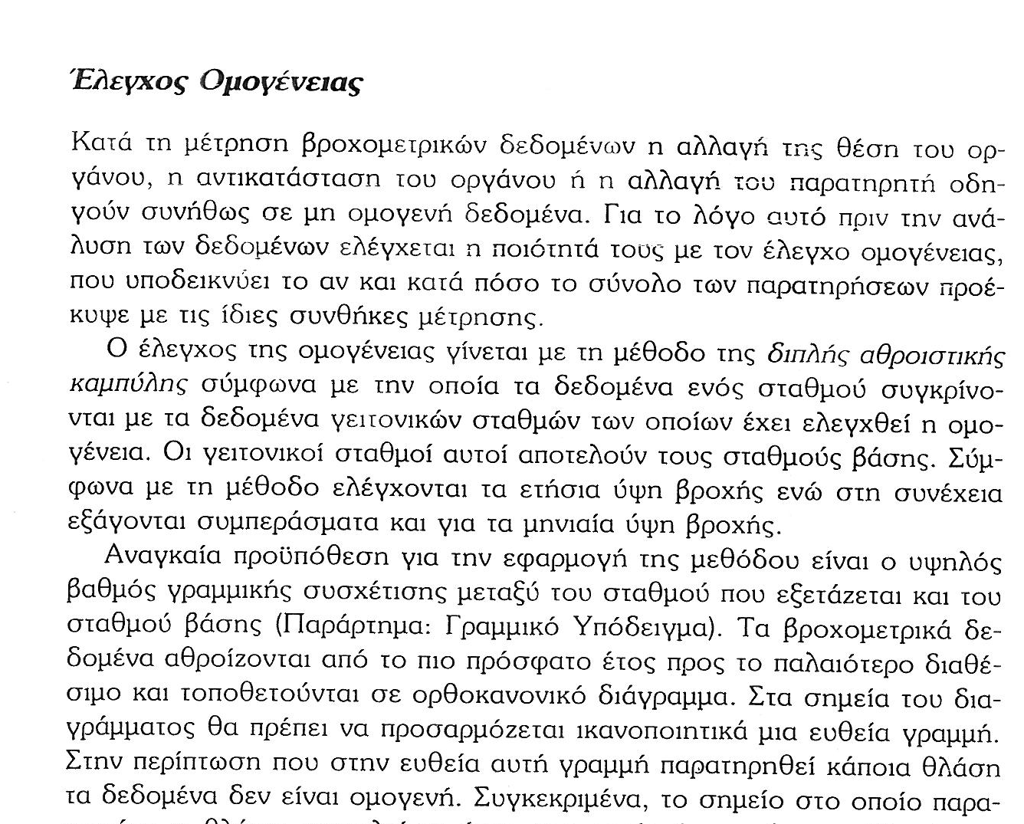

Slide 14
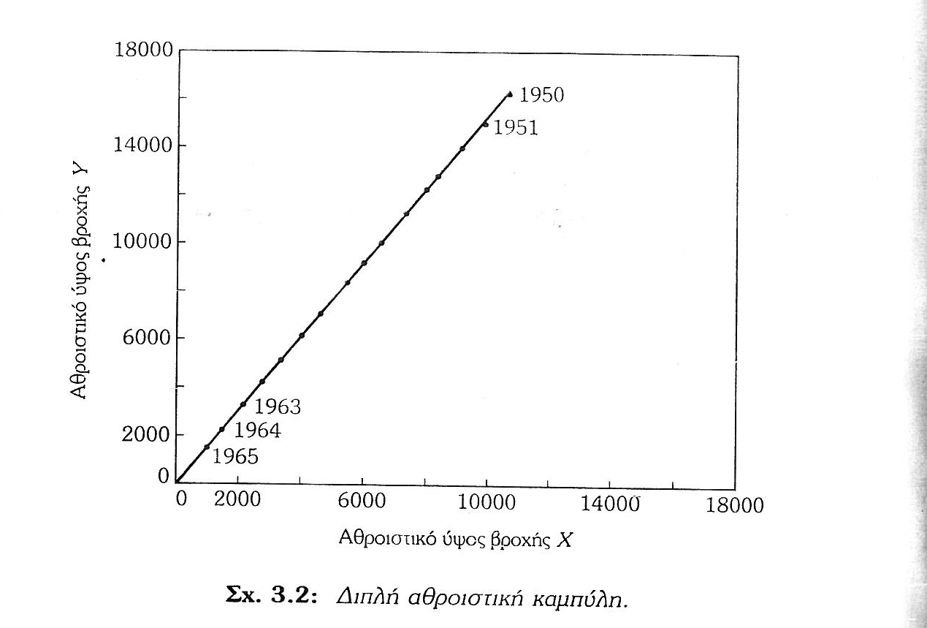
Καμία θλάση
Οκ.
Τσακίρης και Βαγγέλης, 2013

Slide 15
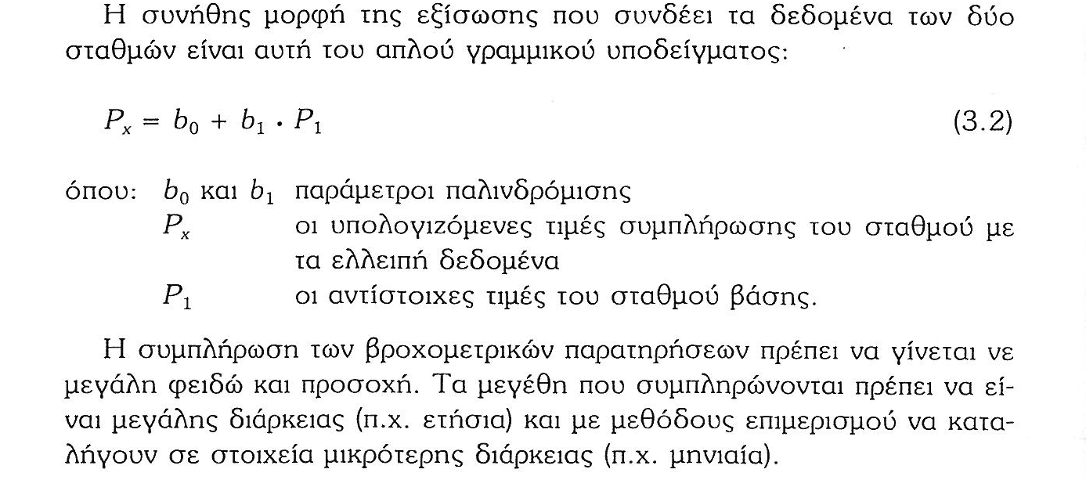
Γραμμική παλινδρόμηση για τη συμπλήρωση δεδομένων που λείπουν από ένα σταθμό (Px)

Slide 16
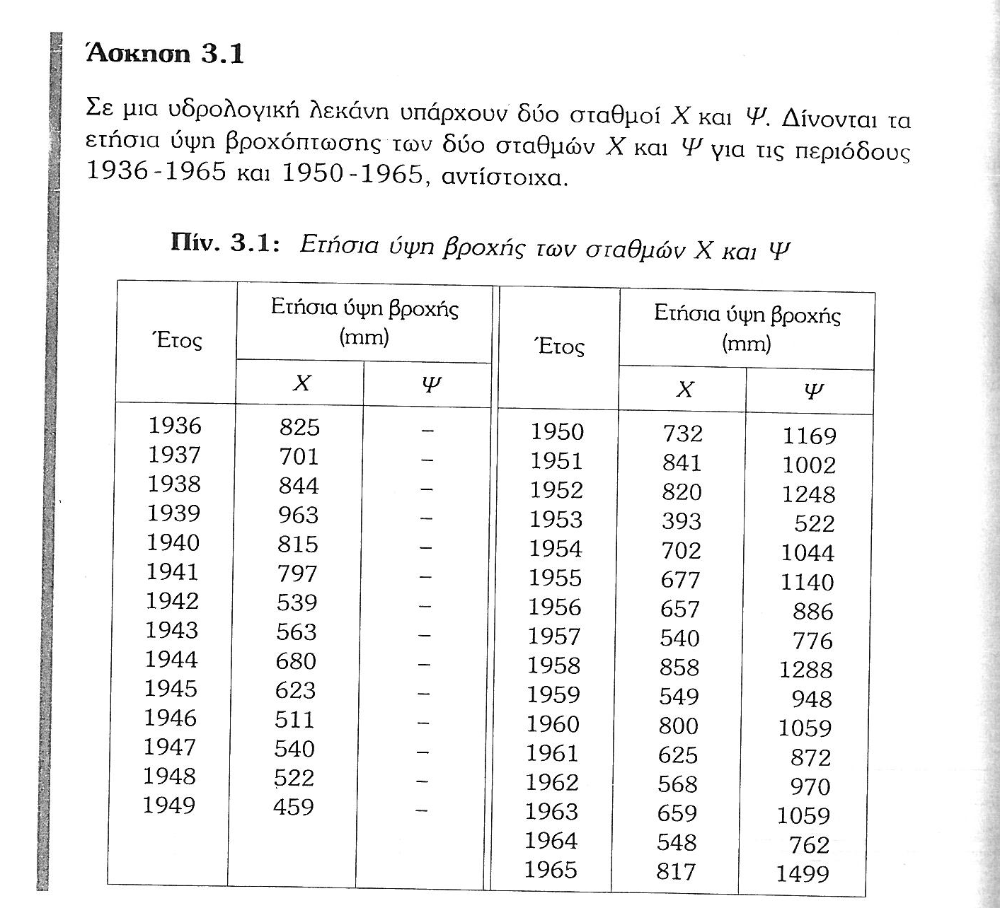
Άσκηση (Τσακίρης και Βαγγέλης, 2009)

Slide 17
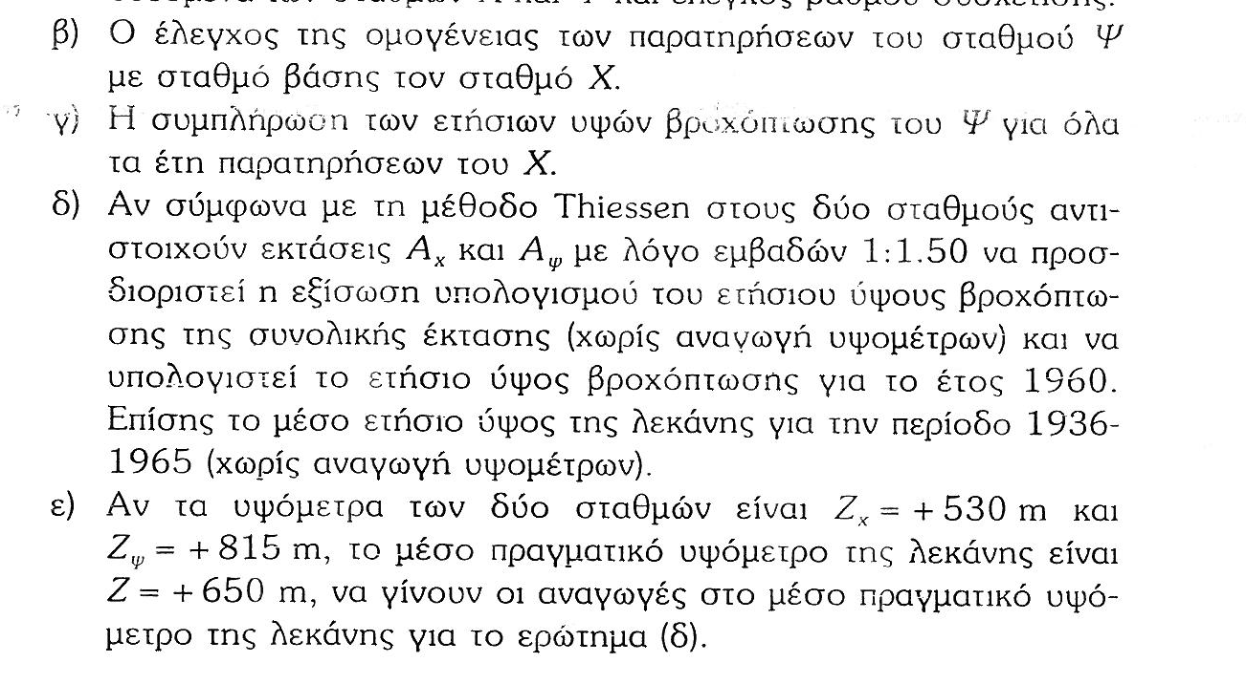

Slide 18
Στόχοι άσκησης:
Έλεγχος ομοιογένειας
Συμπλήρωση δεδομένων που λείπουν (γρ. παλινδρόμηση)
Εφαρμογή μεθόδου Thiessen (προσοχή στη βροχοβαθμίδα)

Slide 20
Συσχέτιση….

Slide 21
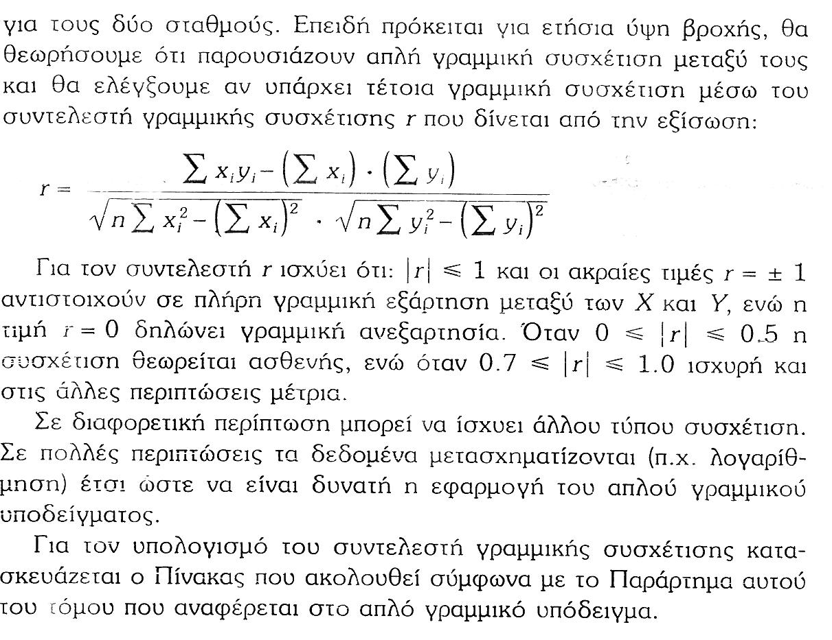
n

Slide 22
Συντελεστής Συσχέτιση (πιο σωστά γραμμικής)
Y
Y
Y
X
X
X
ρ = -1
ρ= -.6
ρ = 0
Y
Y
Y
X
X
X
ρ = +1
ρ = +.3
ρ= 0
Slide from: Statistics for Managers Using Microsoft® Excel 4th Edition, 2004 Prentice-Hall

Slide 23
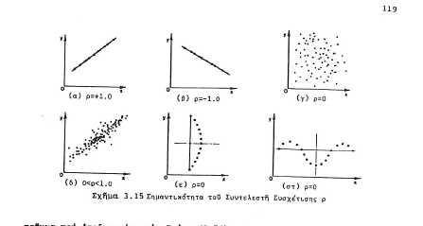
Γραμμική συσχέτιση

Slide 24
Ορισμός-εκτίμηση

Slide 25
n

Slide 26
n

Slide 27
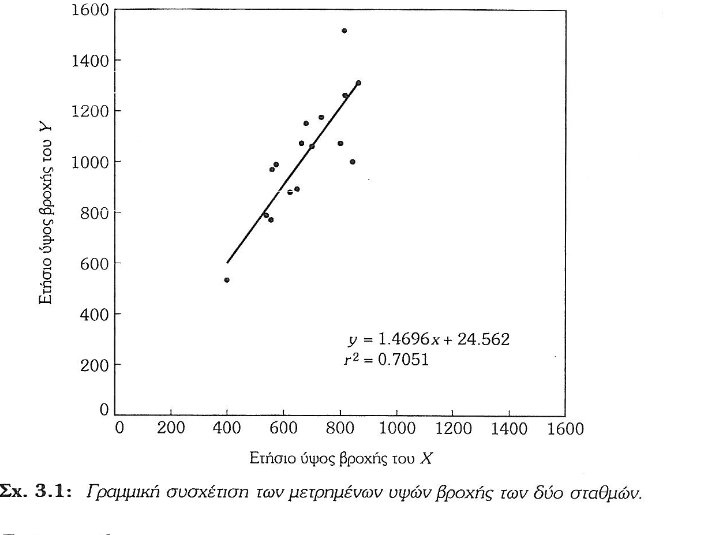

Slide 29
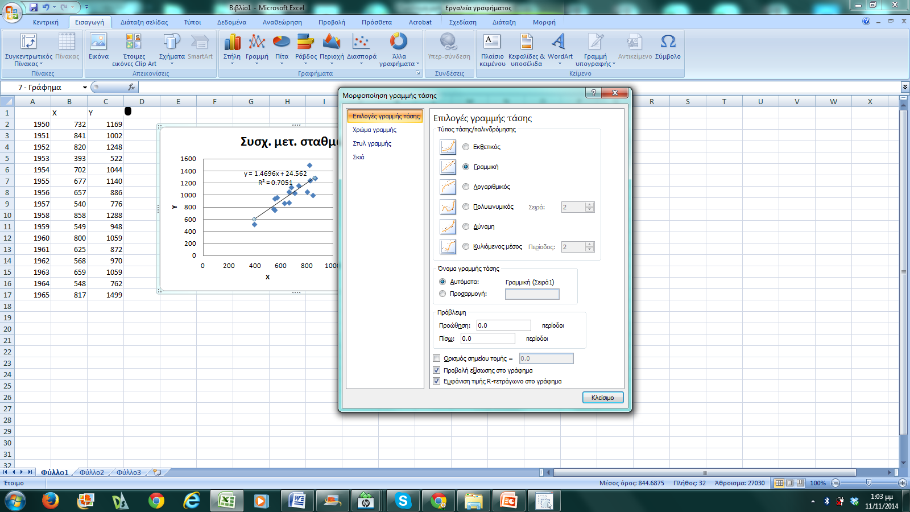

Slide 30
Έλεγχος ομοιογένειας
Αθροιστικές καμπύλες βροχόπτωσης
Από τα πρόσφατα στα παρελθόντα
Προσοχή για θλάσεις

Slide 31
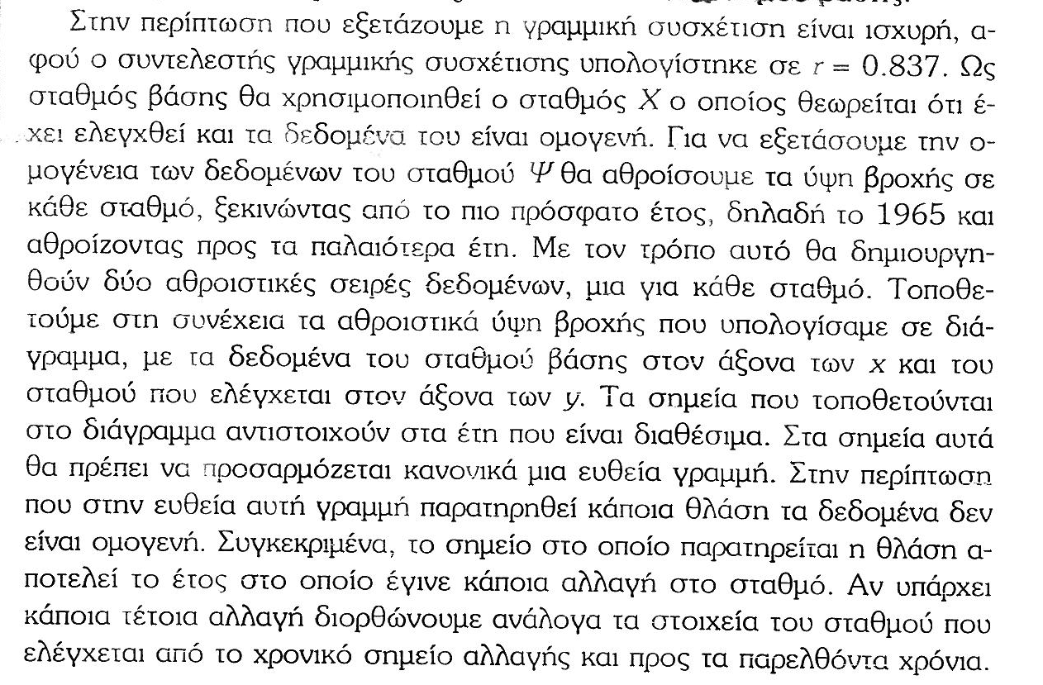
Τσακίρης και Βαγγέλης, 2013

Slide 32
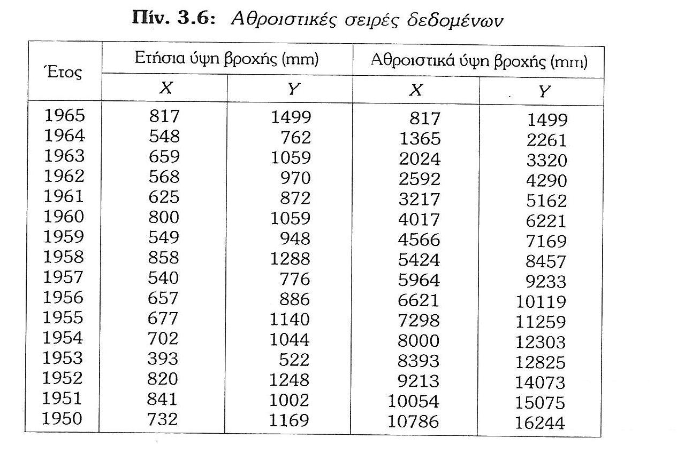

Slide 33
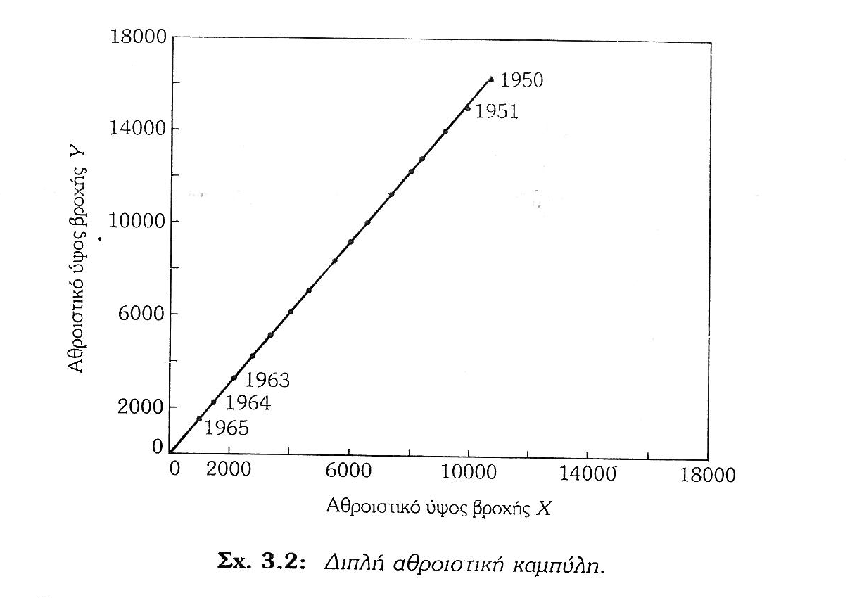

Slide 34
Συσχέτιση δύο σταθμών ισχυρή
Θα χρησιμοποιήσω το γραμμικό μοντέλο
(γραμμική παλινδρόμηση)
Έτσι ώστε κατόπιν, να συμπληρώσω τα στοιχεία που λείπουν

Slide 35
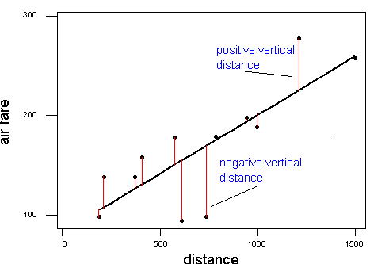
Επιλογή γραμμής παλινδρόμησης
Σφάλμα κατακόρυφη απόσταση= (Y –Y’)
Θετικό ή αρνητικό
Γραμμή παλινδρόμησης,
Y’ = β₀ + β₁ X,
ώστε
∑(Y- Y’)², ελάχιστο

Slide 36
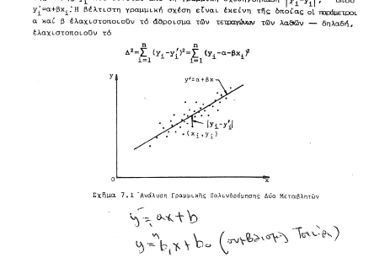
Αng and Tang, μετ. Παναγιωτακόπουλος Δ

Slide 37
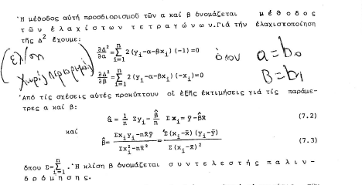

Slide 38
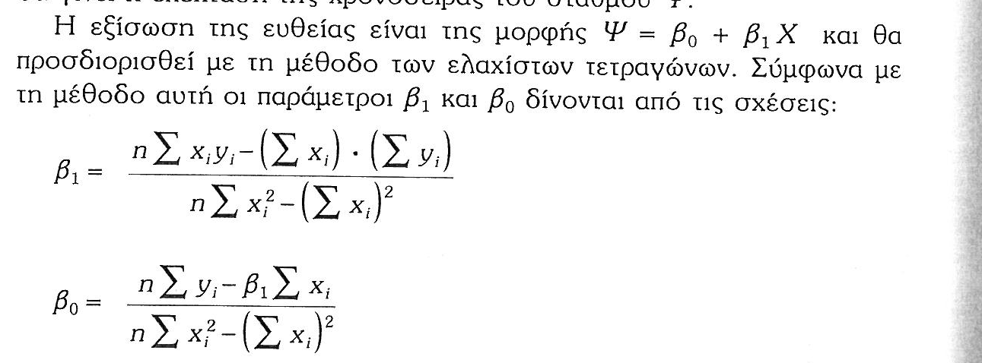

Slide 39
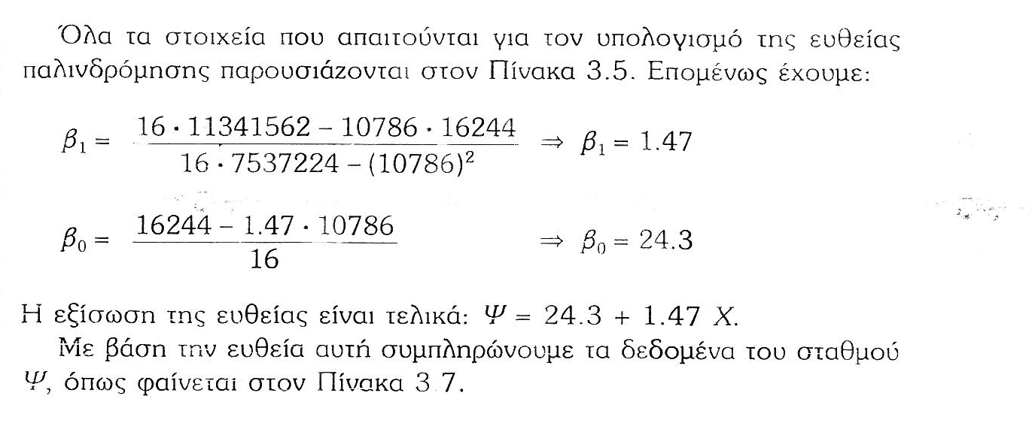

Slide 40
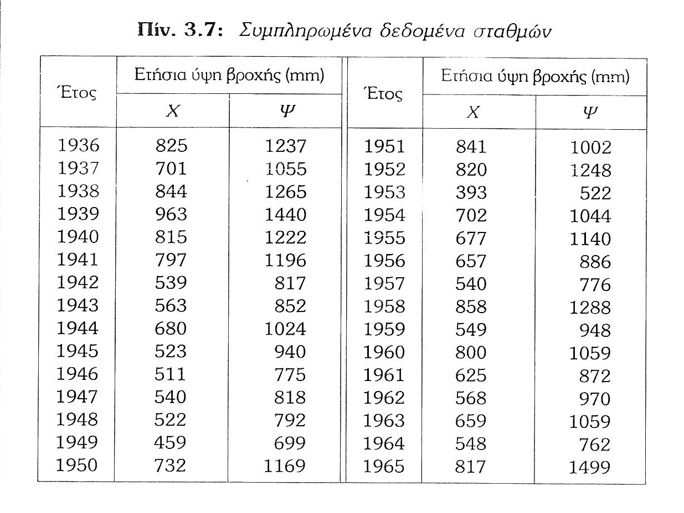

Slide 41
ΕΦΑΡΜΟΓΗ ΠΟΛΥΓΩΝΩΝ ΤΗΙΕSSEN
Προσοχή διόρθωση με βροχοβαθμίδα

Slide 42
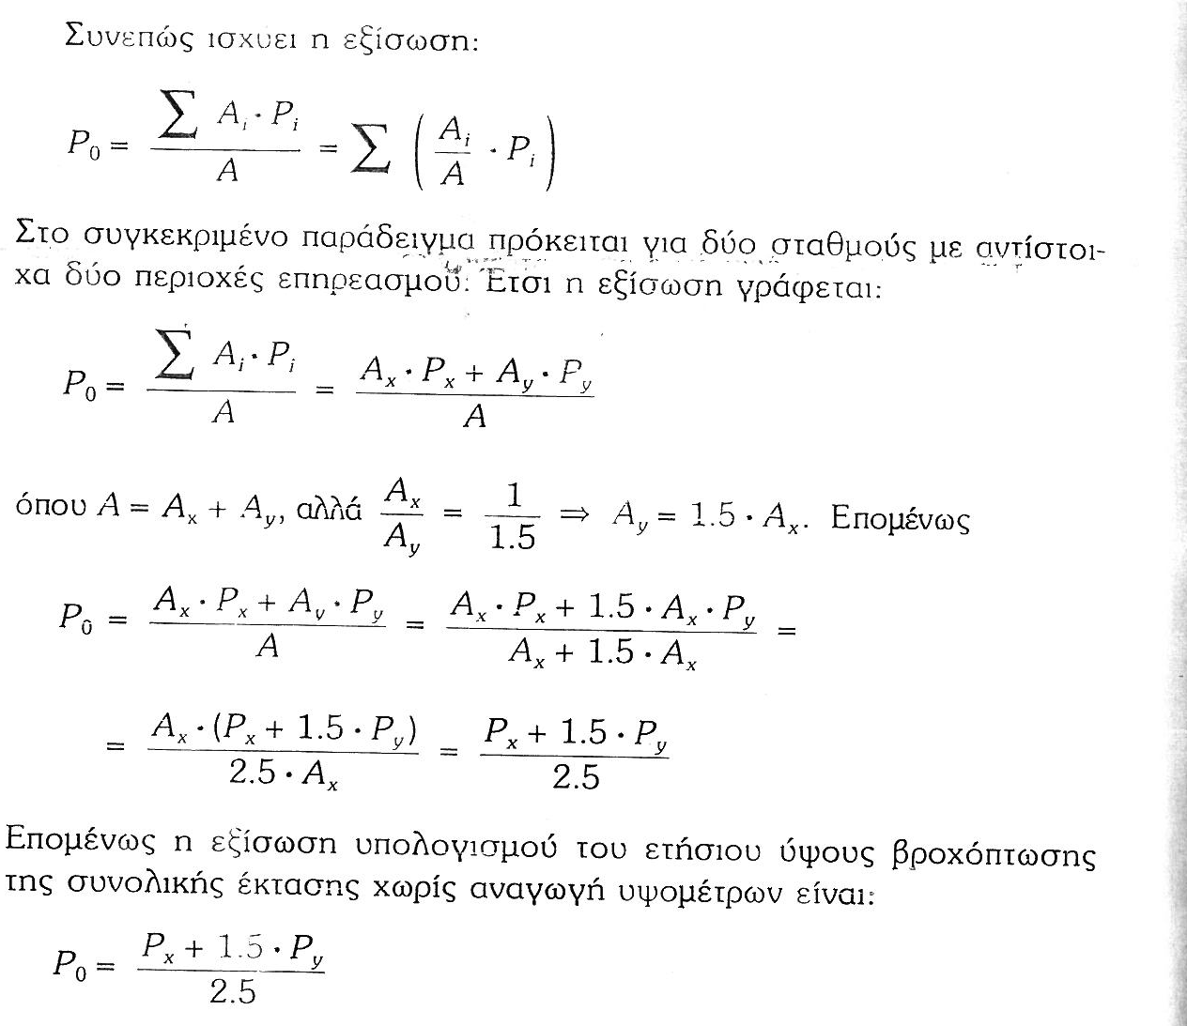
Δασκαλίστικη σημείωση
Δεν μας ενδιαφέρει η επιφάνεια αλλά το ποσοστό εαυτής που αντιστοιχεί σε κάθε βροχομετρικό σταθμό
Τσακίρης και Βαγγέλης, 2013

Slide 43
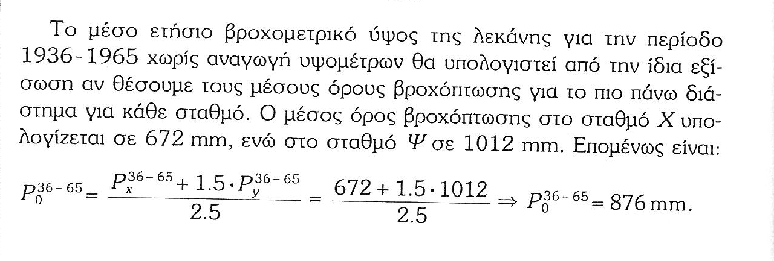

Slide 44
Όμως….
Θα ήταν σωστό το μοντέλο αν η λεκάνη είχε μέσο ύψος κατά πολύγωνα Thiessen, δηλαδή η περιοχή που αντιστοιχεί σε Α1 είχε μέσο ύψος
Διόρθωση υψομέτρου:
Βροχοβαθμίδα

Slide 45
(Εικονικό-φανταστικό) μέσο ύψος λεκάνης κατά Thiessen
z₂ (Α₂)
Φανταστικό μέσο υψόμετρο με βάση μόνο τους βροχομετρικούς σταθμούς
z₁ (Α₁)

Slide 46
Τσακίρης και Βαγγέλης, 2013

Slide 47
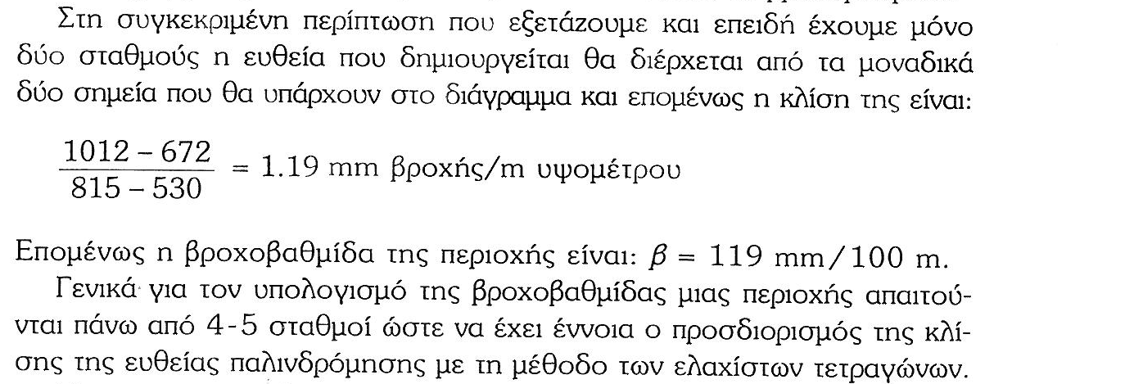
2 σημεία, εύρεση βροχοβαθμίδας αλλιώς παλινδρόμηση

Slide 48
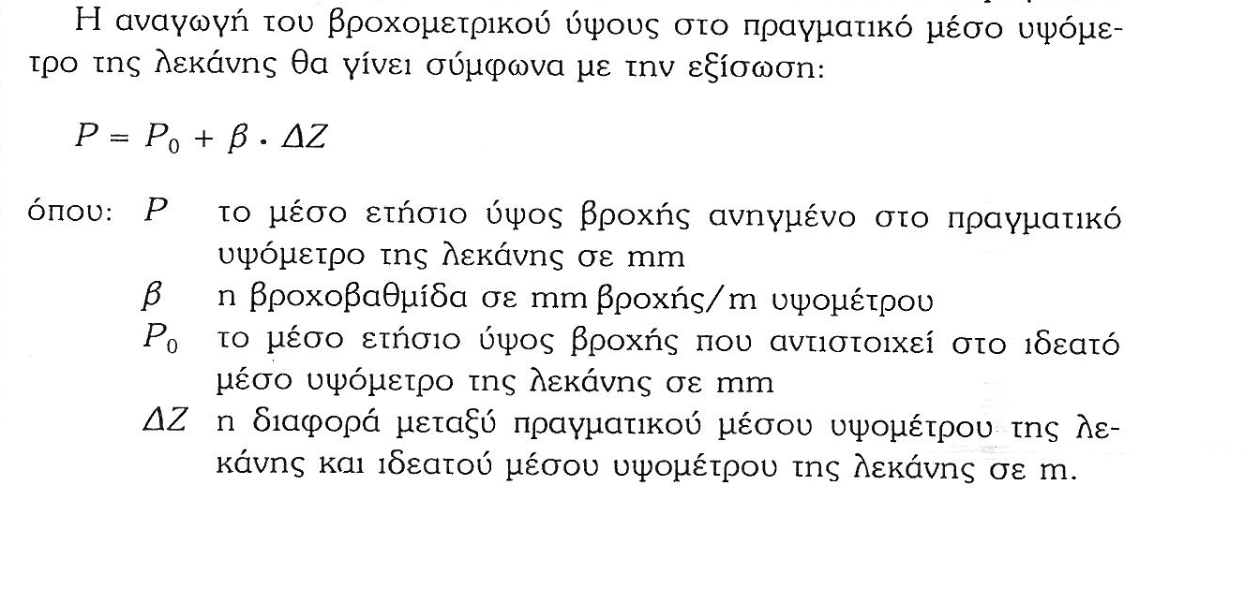

Slide 49
βροχοβαθμίδα
(πραγματικό) μέσο υψόμετρο λεκάνης
z_{μ}
Δz = z_{μ} - z₀
Φανταστικό μέσο υψόμετρο με βάση μόνο τους βροχομετρικούς σταθμούς z₀

Slide 50
Εικονικό μέσο υψόμετρο
Κατά Thiessen
Διαφορά εικονικού υψομέτρου με πραγματικό μέσο υψόμετρο λεκάνης
(δεδομένα άσκησης)

Slide 51
Ανομοιγένεια
Διόρθωση

Slide 52
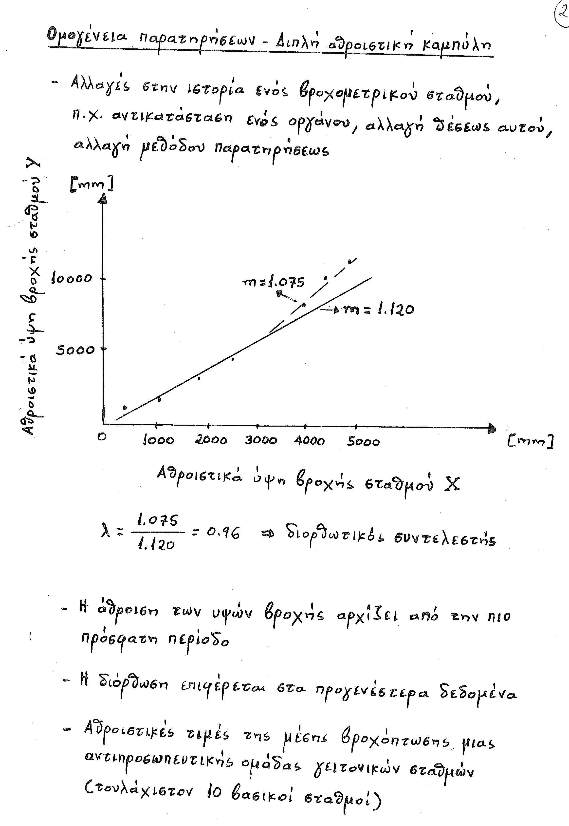
Χρυσάνθου, 2013

Slide 53
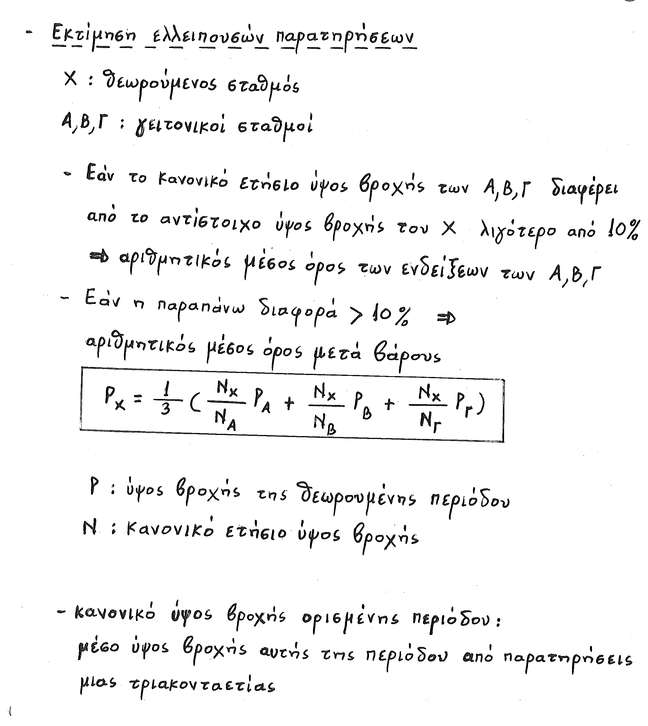
Αντί γραμμικής παλινδρόμησης (συμπλήρωση δεδομένων) μέθοδος των τριών
Ιστορικά δεδομένα: Ν_{Χ} (αντιστοιχεί σε) Ν_{Α}
? P_{A}
------------------------------------------------------------
?= Ν_{Χ} P_{A}/ Ν_{Α}

Slide 54
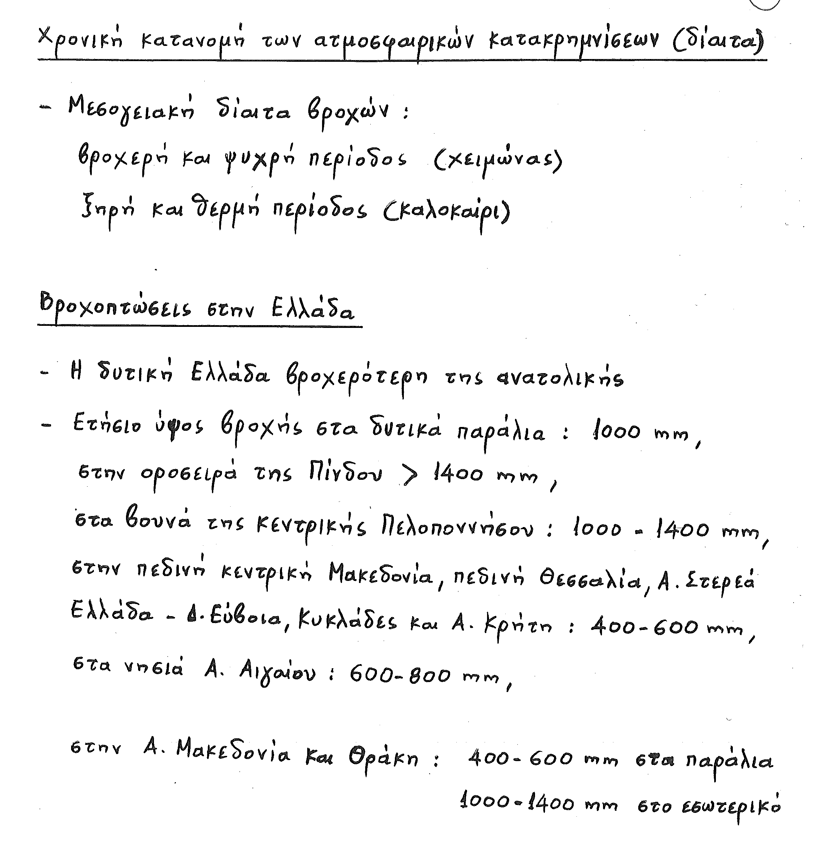
Χρυσάνθου, 2013

Slide 55
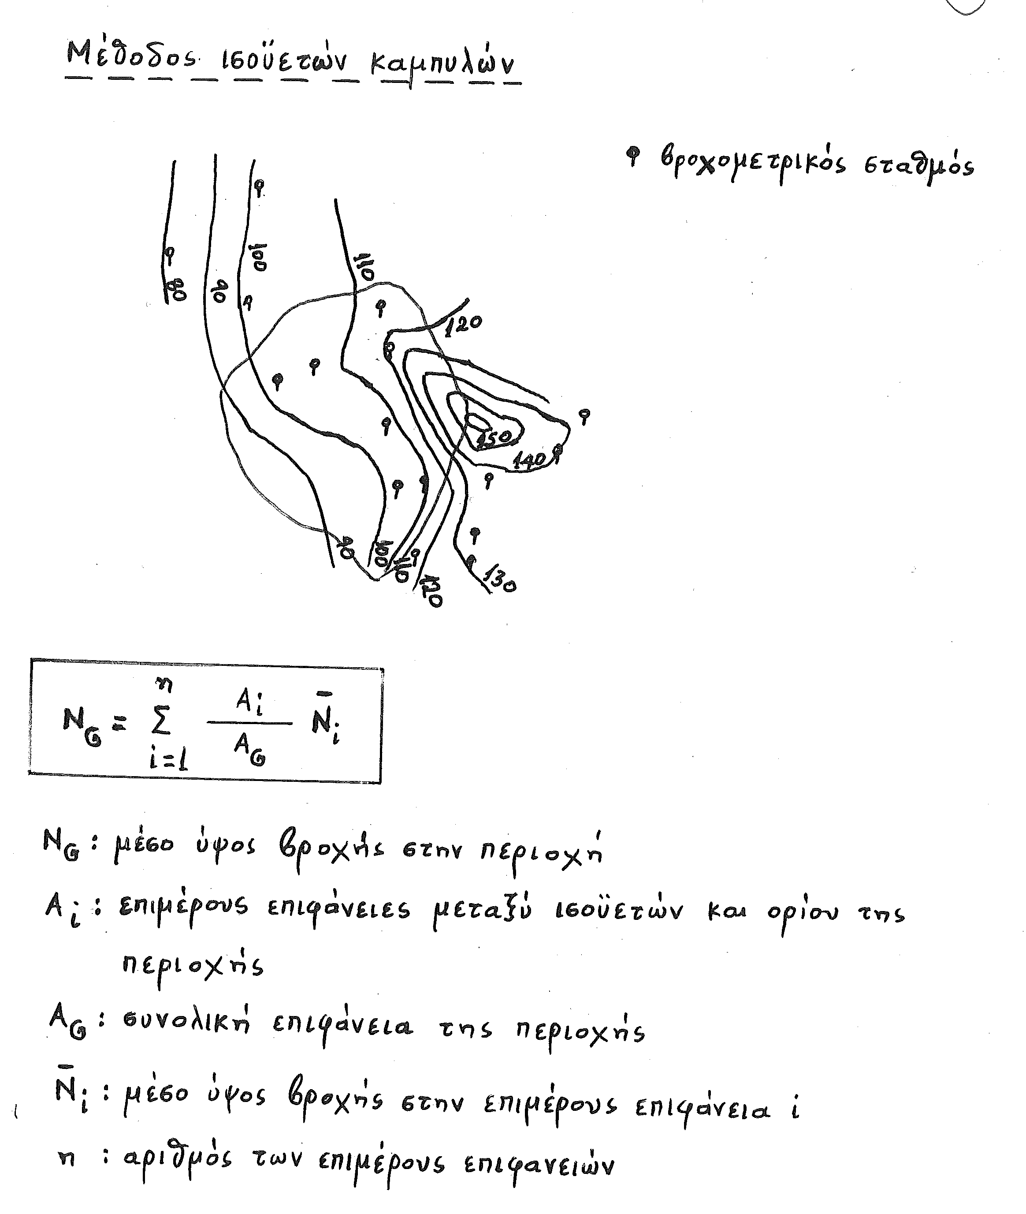
Άλλη μέθοδος
Μέθοδος ισοϋετών
Μέσο ύψος μεταξύ δύο ισοϋετών
Επιφάνεια μεταξύ δύο ισοϋετών
(εκτός άσκησης)

Slide 56
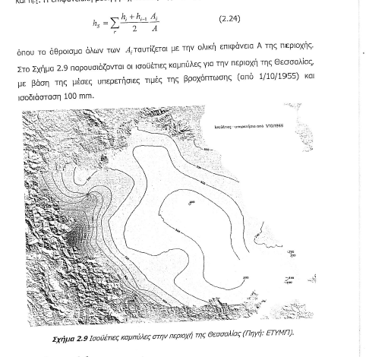
Μιμίκου, 2013

Slide 57
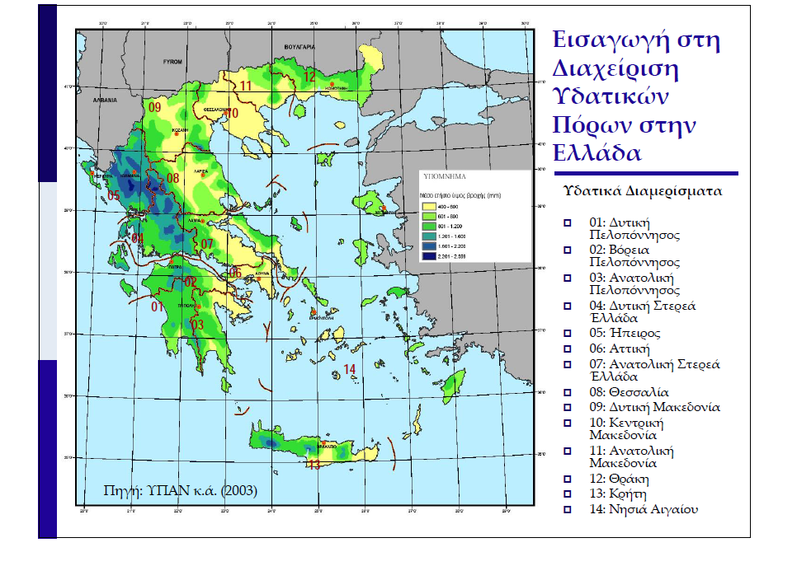
Κουτσογιάννης , 2013

Slide 58
ΛΕΚΑΝΗ ΑΠΟΡΡΟΗΣ
Η περιοχή της επιφάνειας της γης που περικλείεται από τον υδροκρίτη
Το όριο μεταξύ δύο γειτονικών λεκανών απορροής → υδροκρίτης
Στην περιοχή αυτή συγκεντρώνονται τα ατμοσφαιρικά κατακρημνίσματα, που στη συνέχεια καταλήγουν σε ένα κεντρικό σύστημα απομάκρυνσής τους. Το σύστημα αυτό μπορεί να είναι ένα ποτάμι, που καταλήγει στη θάλασσα, ένας χείμαρρος, μία καταβόθρα ή μία λίμνη όπου το νερό συγκεντρώνεται και εξατμίζεται ή απορροφάται από το έδαφος.
Σε κάθε διατομή υδατορέματος αντιστοιχεί μία λεκάνη απορροής (ή υπολεκάνη για ακρίβεια)
Για λόγους διευκόλυνσης (σε κατανεμημένα μοντέλα)→ η λεκάνη υποδιαιρείται σε επιμέρους υπολεκάνες
Μετασχηματισμός βροχής σε απορροή …στη λεκάνη απορροής
2000/60/ΕΚ Διαχείριση σε επίπεδο λεκάνης απορροής (σύστημα)

Slide 59
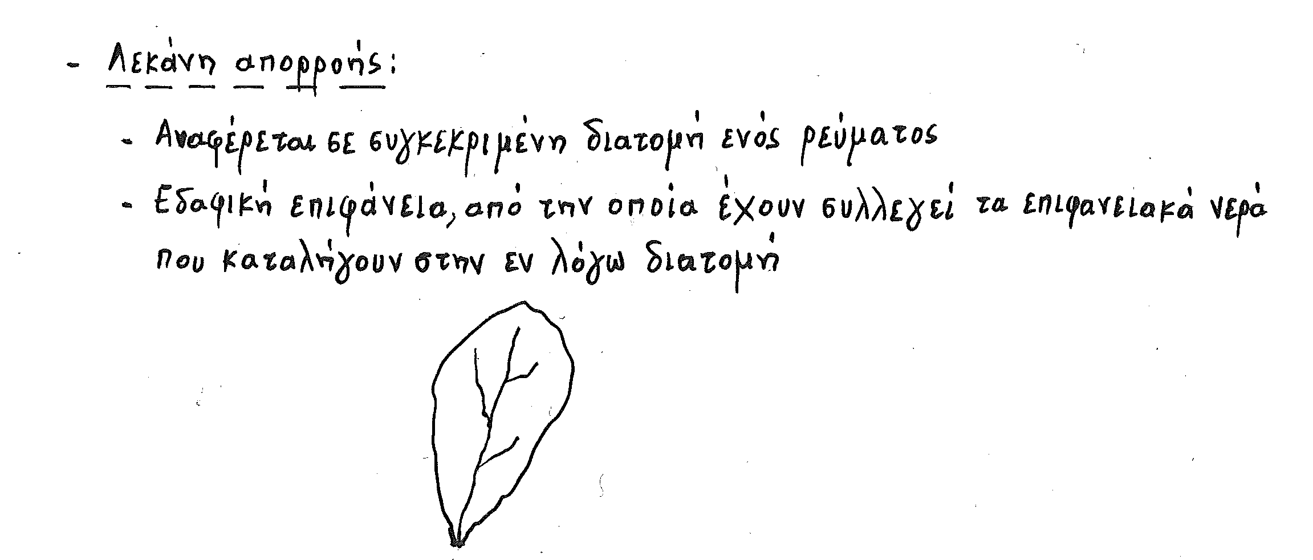
Μετασχηματισμός βροχόπτωσης σε απορροής στα πλαίσια της λεκάνης απορροής

Slide 60
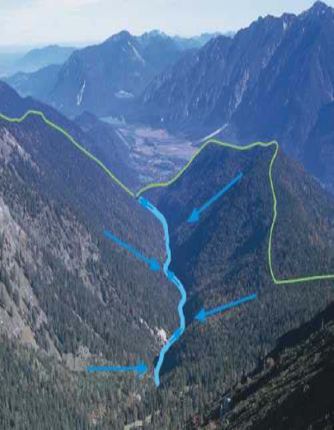
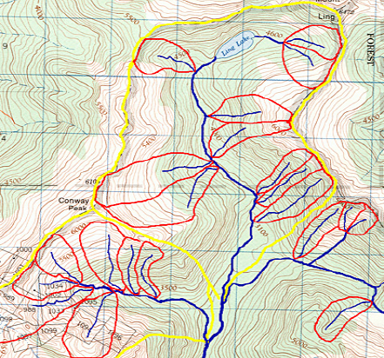
ΥΔΡΟΚΡΙΤΗΣ
Η νοητή γραμμή που συνδέει τα ψηλότερα σημεία των υψωμάτων της επιφάνειας του εδάφους και διαχωρίζει τη ροή των όμβριων υδάτων.

Slide 61
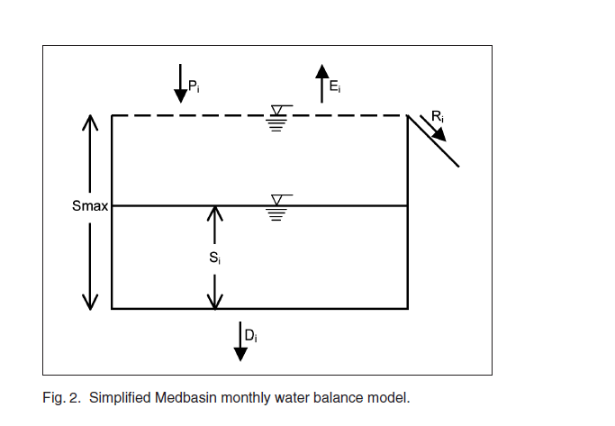
Εννοιολογικά μοντέλα υδατικού ισοζυγίου συνεχούς χρόνου λεκάνης απορροής
Ανάλογο ταμιευτήρα (εδαφική υγρασία)
Αν η βροχόπτωση είναι μεγαλύτερη από τη δυνητική εξατμισοδιαπνοή λεκάνης τότε ο ταμιευτήρας γεμίζει. Αφού γεμίσει έχουμε υπερχείλιση σε επιφανειακή απορροή και υπόγεια διήθηση. Η δυνητική εξατμσιδιαπνιοή είναι ίση με την πραγματική.
Όταν η βροχόπτωση είναι μικρότερη από τη δυνητική εξατμισοδιαπνοή ο ταμιευτήρας αδειάζει (μηδενική διήθηση και απορροή). Η πραγματική εξατμσιδιαπνιοή είναι προφανώς μικρότερη από τη δυνητική

